Slide 1


ỦY BAN NHÂN DÂN QUẬN LONG BIÊN
TRƯỜNG MẦM NON HỒNG TIẾN
LĨNH VỰC PHÁT TRIỂN TC - KNXH
KỸ NĂNG PHÒNG TRÁNH ĐUỐI NƯỚC
Giáo viên: Vũ Thị Thu Hằng
Lứa tuổi: Mẫu giáo nhỡ (4 - 5 tuổi)
Năm học 2023 - 2024

Slide 2

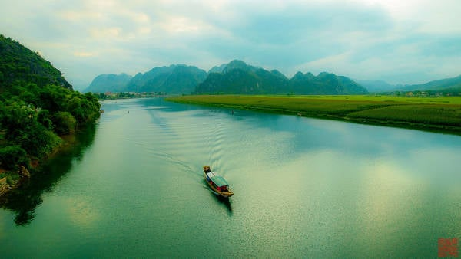

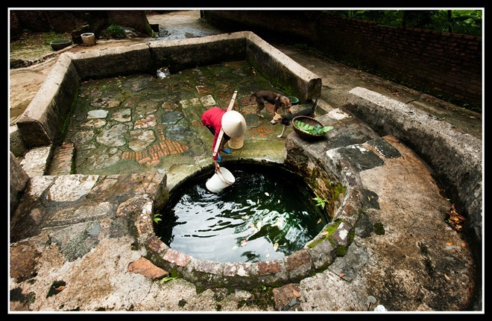
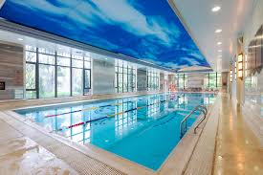
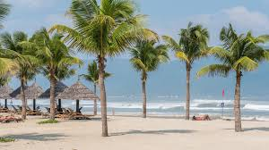
Những nơi có thể gây đuối nước
SÔNG
HỒ
GIẾNG
BỂ BƠI
BIỂN

Slide 3

CÁCH PHÒNG CHỐNG ĐUỐI NƯỚC

Slide 4

CÁCH PHÒNG CHỐNG ĐUỐI NƯỚC

Slide 5

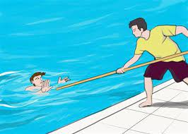
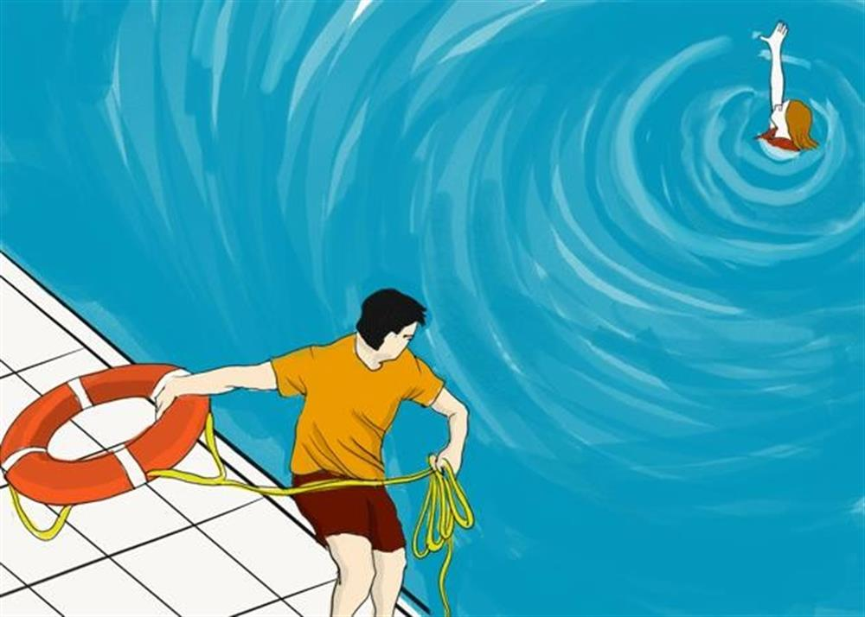
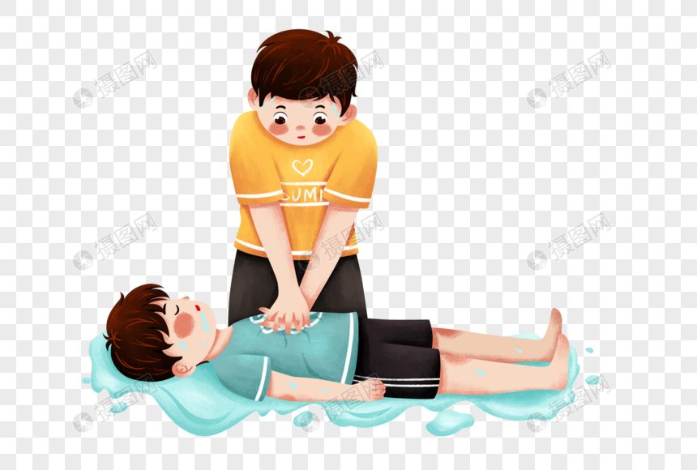
CÁCH XỬ LÝ KHI GẶP ĐUỐI NƯỚC
HÔ HOÁN, KÊU CỨU
DÙNG VẬN DỤNG ĐỂ CỨU NGƯỜI BỊ NẠN
DÙNG VẬN DỤNG ĐỂ CỨU NGƯỜI BỊ NẠN
SƠ CỨU CHO NGƯỜI BỊ NẠN

Slide 6
DẠY TRẺ KĨ NĂNG PHÒNG CHỐNG ĐUỐI NƯỚC
Tình huống 1: 1 nhóm bạn rủ nhau chơi đá bóng ở gần khu vực ao hồ, chẳng may bóng rơi xuống hồ, một bạn cố gắng lấy bóng và đã bị ngã xuống nước. Các bạn còn lại ở trên bờ sẽ làm sao?
Tình huống 2: Một nhóm bạn đi chơi công viên, thấy rất nhiều hoa đẹp bên bờ hồ. Các bạn cúi xuống hái hoa, chẳng may 1 bạn bị trượt chân ngã lộn cổ xuống hồ. Các bạn còn lại sẽ xử lí tình huống như thế nào?

Slide 7
TRÒ CHƠI
ĐỘI NÀO GIỎI HƠN

Slide 8

LỚP MGN B1

